Slide 1
Интернет
Интернет – это всемирная система объединённых компьютерных сете для хранения и передачи информации. Часто упоминается как Всемирная сеть и Глобальная На основе Интернета работает Всемирная паутина (World Wide Web, WWW) и множество других систем передачи данных.

Slide 2
Безопасен ли интерет?
Сетевое мошенничество
Кибербуллинг
Виртуальная жизнь(Интернет зависимость)
Гэмблинг

Slide 3
Сетевое мошенничество
3 способа сетевого мошенничества :
Фальшивые e-mail-подтверждения
«Шокирующие видео» на Facebook
Фальшивые Twitter-аккаунты

Slide 4
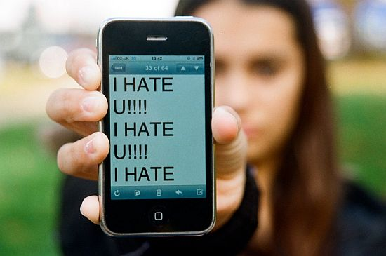
Кибербуллинг (cyber-bullying).
Подростковый виртуальный террор, получил свое название от английского слова bull — бык, с родственными значениями: агрессивно нападать, бередить, задирать, придираться, провоцировать, донимать, терроризировать, травить. В молодежном сленге является глагол аналогичного происхождения — быковать. Кибербуллинг часто неоправданно путают с моббингом, или массовым травлей (от mob — толпа), хотя в действительности агрессивное поведение, которое обозначается этими двумя понятиями, имеет различные социально-психологические механизмы.

Slide 5
Особенности кибербуллинга
Кибербуллинг - это одна из форм преследования. У кибербуллинга есть некоторые особенности, которые делают его последствия очень серьезными.
Кибербуллинг воздействует на жертву семь дней в неделю, 24 часа в сутки, не оставляя пространства и времени, в котором человек мог бы чувствовать себя защищенным.
Атака при кибербуллинге может быть очень болезненной и внезапной. Так как электронные сообщения очень сложно контролировать и фильтровать, жертва получает их неожиданно, что приводит к сильному психологическому воздействию.
Личность людей, применяющих кибербуллинг, остается анонимной. Ребенок не знает, кто преследует его, и склонен преувеличивать опасность. Анонимность преследователей делает воздействие запугивания особенно сильным.
Кибербуллинг одинаково сильно действует на разные поколения. Жертвой кибербуллинга может стать как подросток, так и, например, школьный учитель.
Кибербуллинг бывает ненамеренным. Иногда член закрытой группы или онлайн-сообщества может неудачно пошутить, не намереваясь причинить кому-то вред. Его шутка может быть использована третьими лицами для преследования жертвы.

Slide 6
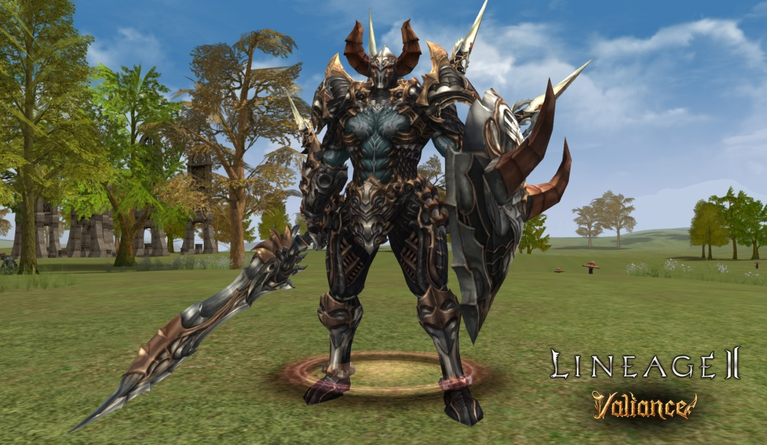
Гемблинг
Также лудомания, игромания — заключается в частых повторных эпизодах участия в азартных играх, что доминирует в жизни субъекта и ведет к снижению социальных, профессиональных, материальных и семейных ценностей, не уделяется должного внимания обязанностям в этой сфере.

Slide 7
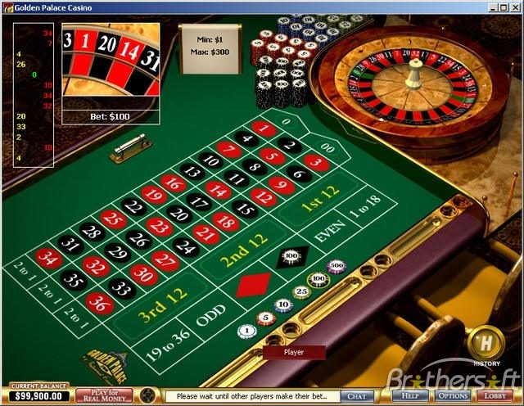
В последнее время проблема азартных игр приобрела исключительно важное значение в связи с повсеместным распространением денежных игровых автоматов, открытием множества казино открытием казино в интернете.

Slide 8
Памятка по безопасному поведению в Интернете
Для того чтобы обезопасить себя, свою семью, своих родителей от опасностей Интернета и причинения возможного ущерба, вы должен предпринимать следующие меры предосторожности при работе в Интернете:
1. Когда ты регистрируешься на сайтах, старайся не указывать персональную информацию в Интернете.
Персональная информация — это номер вашего мобильного телефона, адрес электронной почты, домашний адрес и фотографии вас, вашей семьи или друзей.
2. Используй веб - камеру только при общении с друзьями. Проследи, чтобы посторонние люди не имели возможности видеть ваш разговор, так как он может быть записан.
3. Ты должен знать, что если ты публикуешь фото или видео в Интернете - каждый может посмотреть их.
4. Нежелательные письма от незнакомых людей называются «Спам». Если ты получил такое письмо, не отвечай на него. Если ты ответишь на подобное письмо, отправитель будет знать, что ты пользуешься своим электронным почтовым ящиком, и будет продолжать посылать тебе спам.
5. Если тебе пришло сообщение с незнакомого адреса, его лучше не открывать. Вы не можете знать, что на самом деле содержат эти файлы. В них могут быть вирусы или фото/видео с «агрессивным» содержанием.
6. Не добавляй незнакомых людей в свой контакт.
7. Если тебе приходят письма с неприятным и оскорбляющим тебя содержанием, если кто-то ведет себя в твоем отношении неподобающим образом, сообщи об этом взрослым.
8. Если рядом с тобой нет взрослых, не встречайся в реальной жизни с людьми, с которыми ты познакомился в Интернете. Если твой виртуальный друг действительно тот, за кого он себя выдает, он нормально отнесется к твоей заботе о собственной безопасности!
9. Никогда не поздно рассказать взрослым, если тебя кто-то обидел или расстроил

